Slide 1

Tutorial d’introduction à l’analyse des données avec Python
Prof Pefura-Yone

Slide 2
Objectifs
Décrire le type de langage utilisé par « Python »
Lister les principales fonctionnalités du langage Python
Décrire les différents types de variables dans Python
Lister les principales bibliothèques utilisées pour les sciences des données en Python
Expliquer l’utilisation des principaux environnements de développement intégrés en Python

Slide 3
Plan
Langage Python
Variables en python
Fonctions de base de python
Plateforme Anaconda (open-source Individual Edition)
Environnement Jupyter
Bibliothèques fondamentales
Conclusion

Slide 4
1. Langage Python
Langage de haut niveau
Langage orienté objet
Généraliste avec des nombreux domaine d’utilisation: développement web, jeux, calcul numérique, administration des systèmes, télécommunication…
Syntaxe orientée sur la lisibilité du code
Utilisation multiforme: interface interactive (shell), scripts, bibliothèques (modules)

Slide 5
1. Langage Python
Programmation orientée objet (POO)
Fondement: objets à manipuler plutôt que la logique de manipulation à écrire
Identification des objets ou données à manipuler: mots, nombre, personnes, étages, barres de défilement…
Conceptualisation de l’objet en une classe d’objets (table représentant toutes les tables)

Slide 6
1. Langage Python
Programmation orientée objet
Classe: définit le type de données et les séquences logiques de manipulation de ces données
Séquence logique distincte: méthode
Communication entre objets: interfaces nommées messages
Définition d’une classe réutilisable même par d’autre POO
Création des données encore indéfini dans le langage lui-même

Slide 7
2. Variables
Notion fondamentale de ce langage
Nous allons le plus souvent utiliser Jupiter Notebook pour la manipulation des exemples
Variable: objet de programmation permettant de stocker une information en mémoire de la machine en attribuant un nom symbolique

Slide 8
2. Variables Déclaration d’une variable
Règles bien précises pour définir un nom de variable
Débute par une lettre ou par le caractère de soulignement (underscore _)
Suivi par un nombre quelconque de lettres, chiffres ou de caractères de soulignement
underscore est le seul caractère spécial autorisé
Par exemple, le tiret du 6 n'est jamais autorisé

Slide 9
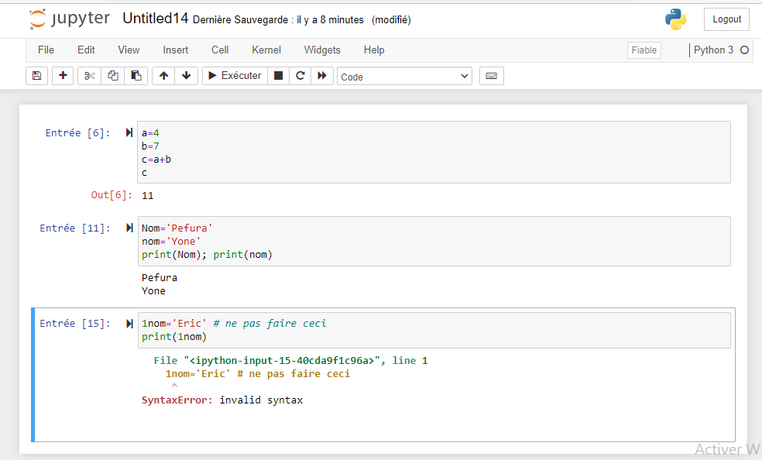
2. Variables Déclaration d’une variable

Slide 10
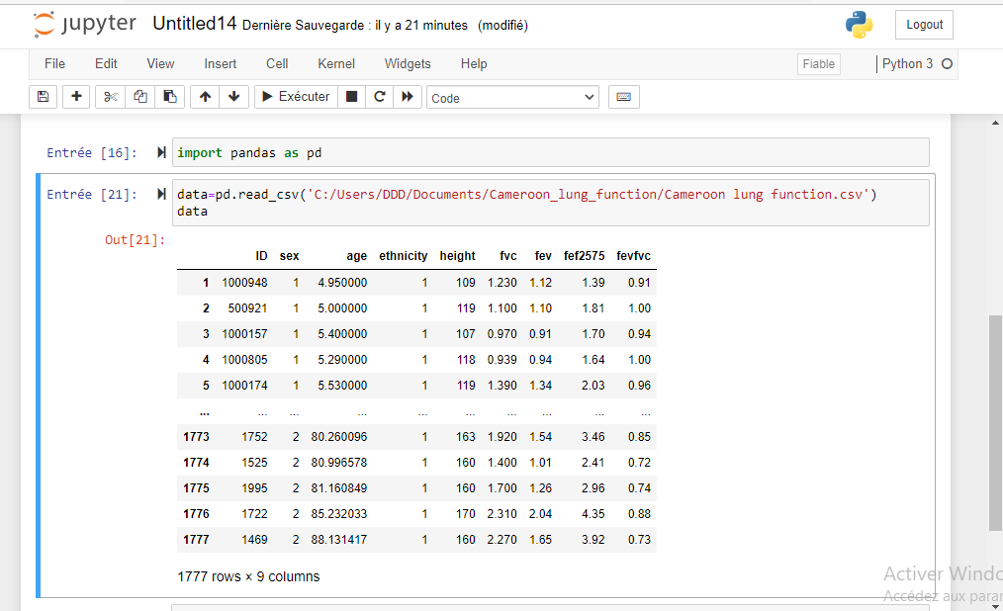
2. Variables Déclaration d’une variable
Adresse de la base dans l’ordinateur
Une base de données est un objet!

Slide 11
2. Variables Déclaration d’une variable
Type de variable = sa nature
variables
nombre entier (int)
nombre réel (float)
chaînes de caractères (str)
A chacun de ces types de variables est associé un certain nombre d’attributs ou de méthodes

Slide 12
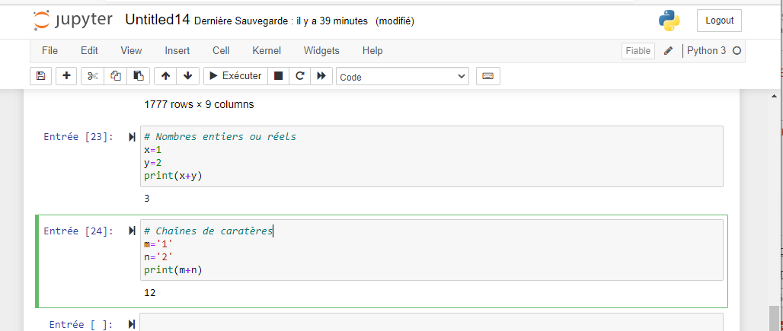
2. Variables Attributs/Méthodes

Slide 13
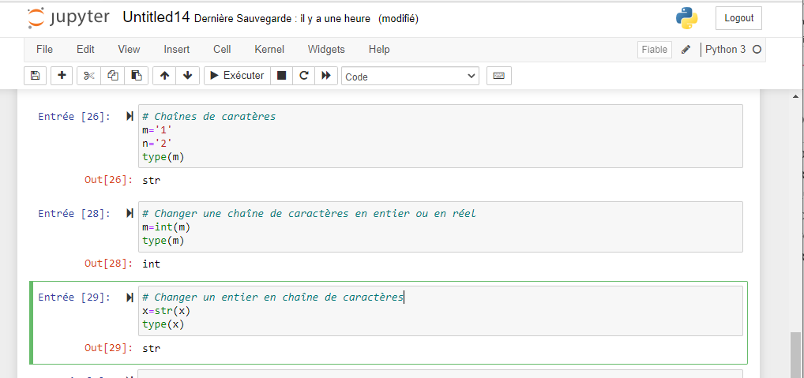
2. Variables Convertir les types de variables
Possibilité de changer/modifier le type de variable

Slide 14
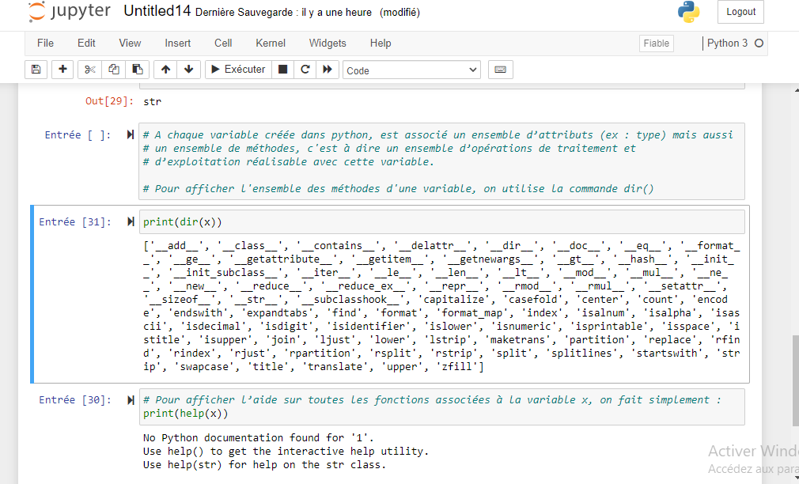
2. Variables Attributs/Méthodes

Slide 15
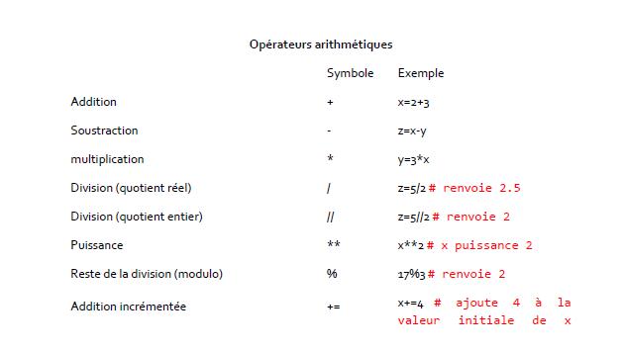

3. Fonctions Opérateurs arithmétiques et logiques

Slide 16
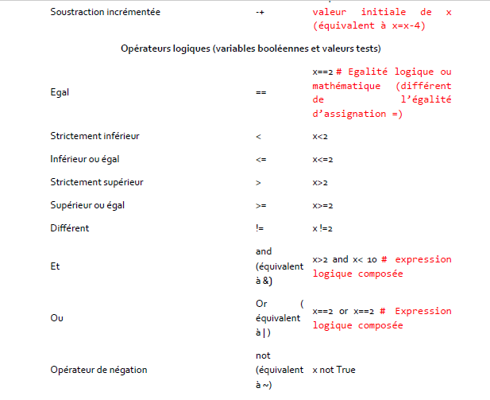
3. Fonctions Opérateurs arithmétiques et logiques

Slide 17
3. Fonctions Instructions conditionnelles
Conditions: if, elif, else
Boucles: for, while

Slide 18
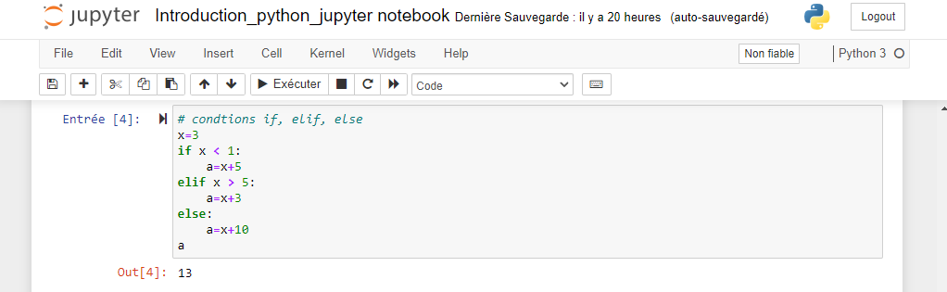
3. Fonctions Instructions conditionnelles
Initialisation de la variable
Ecriture des conditions
Sortie des résultats

Slide 19
3. Fonctions Instructions conditionnelles
Boucle: « while » et « for…in »
Instructions en boucle « while… » exécutées tant que la (les) condition(s) définies par l’expression logiques sont vraies
Instructions en boucle « for…in » sont exécutées pour chaque élément pris dans un ensemble d’éléments préalablement indiquées (généralement dans un objet range ou list)

Slide 20
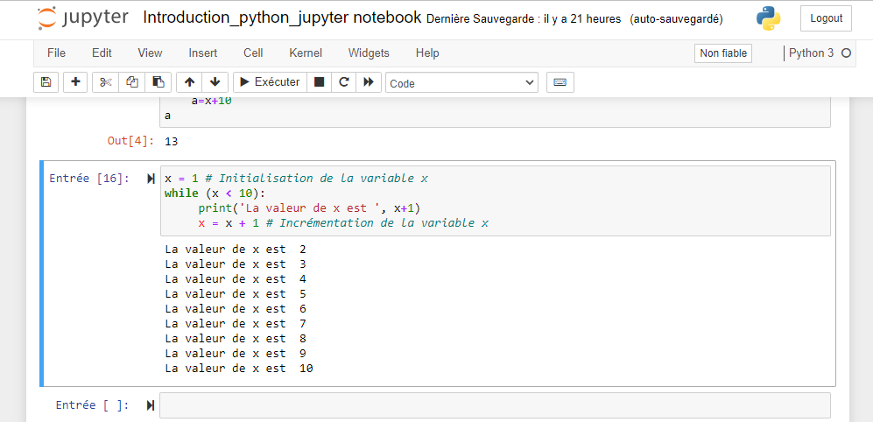
3. Fonctions Instructions conditionnelles
Boucle « while »

Slide 21
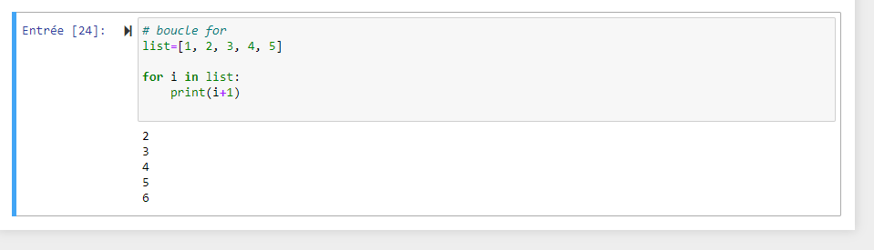
3. Fonctions Instructions conditionnelles
Boucle « for »

Slide 22
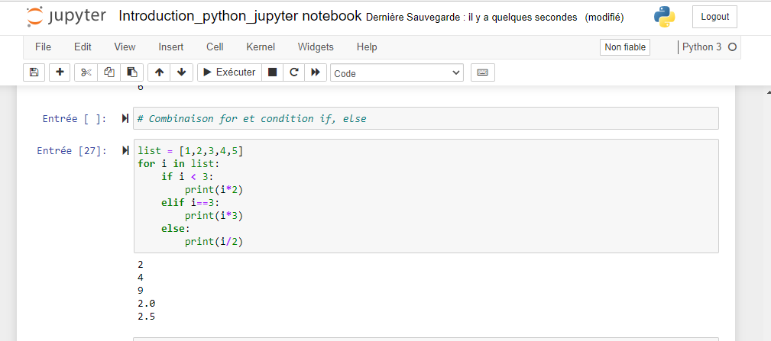
3. Fonctions Instructions conditionnelles
Combinaison d’instructions

Slide 23
3. Fonctions Fonctions natives
Plusieurs fonctions de base sont disponibles en Python
Liste et utilisation disponible à l’adresse:
https://docs.python.org/fr/3.6/library/functions.html

Slide 24
3. Fonctions Vos propres fonctions
Générique des fonctions dans Python
def nom_fonction (liste des paramètres):
bloc d’instructions

Slide 25
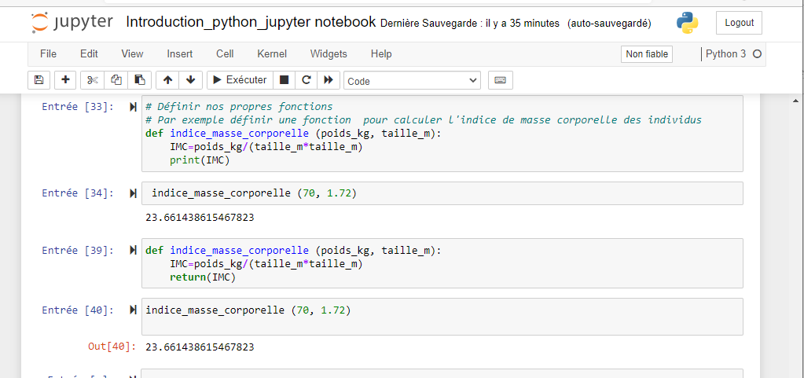
3. Fonctions Vos propres fonctions

Slide 26
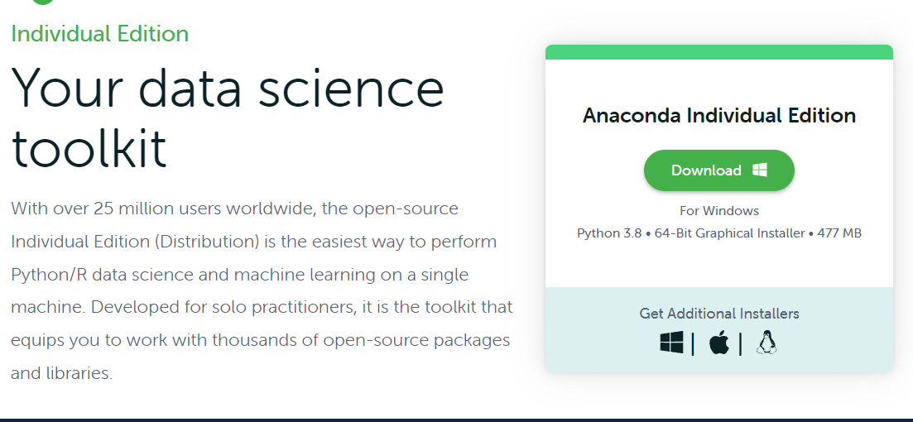
4. Anaconda

Slide 27
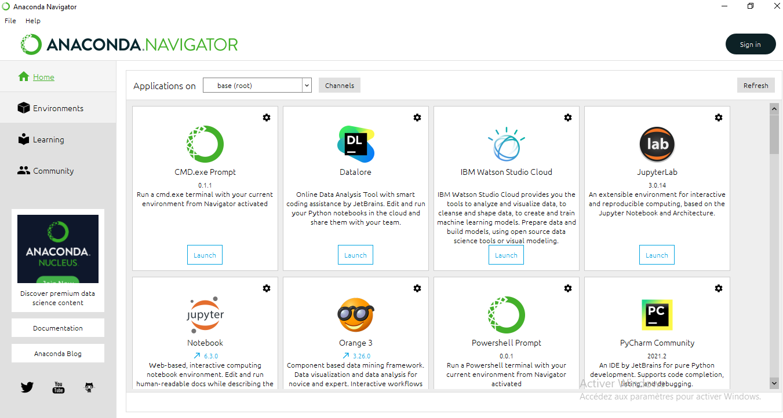
4. Anaconda
Interface Anaconda: launch pour lancer un programme et install pour installer un programme

Slide 28
5. Environnement Jupyter
Environnement de développement intégré pour Python, R et Julia
Jupyter fonctionne comme un navigateur web
Pas besoin de connexion internet pour l’utiliser quand il est installé sur l’ordinateur local
Mais peut-être utilisé en ligne avec l’interface google colaboratory ou colab

Slide 29
5. Environnement Jupyter
Deux interfaces
Jupyter notebook
Jupyter Lab

Slide 30
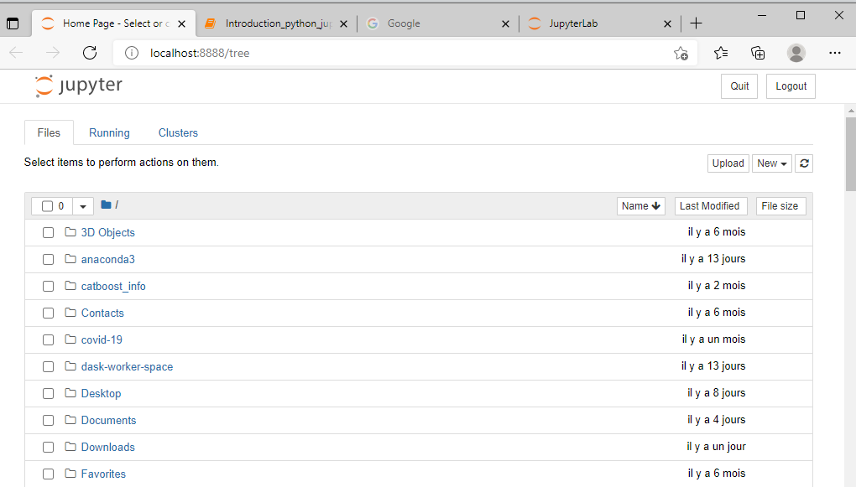
5. Environnement Jupyter
jupyter notebook au lancement
Cliquez ici pour lancer une page d’édition d’un nouveau projet
Vos dossiers présents dans votre ordinateur

Slide 31
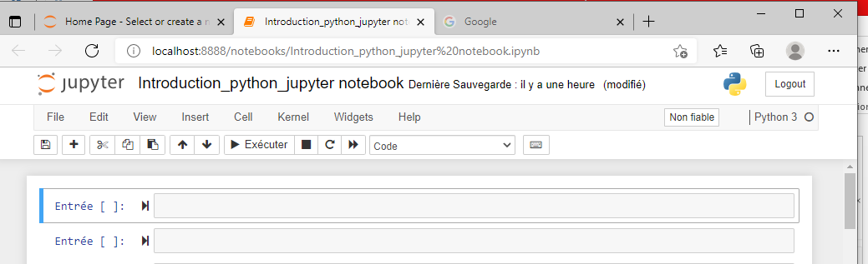
5. Environnement Jupyter
Ouverture d’une page pour un nouveau projet dans « notebook »

Slide 32
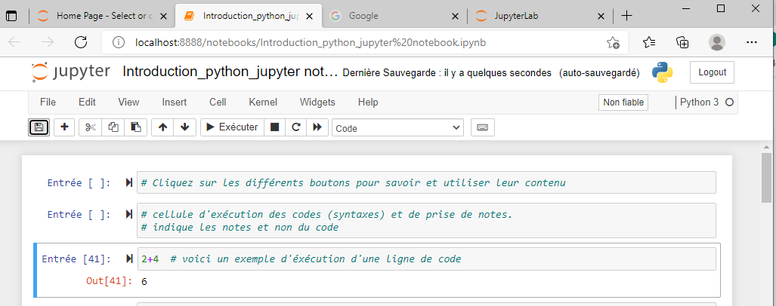
5. Environnement Jupyter
Premiers pas avec notebook

Slide 33
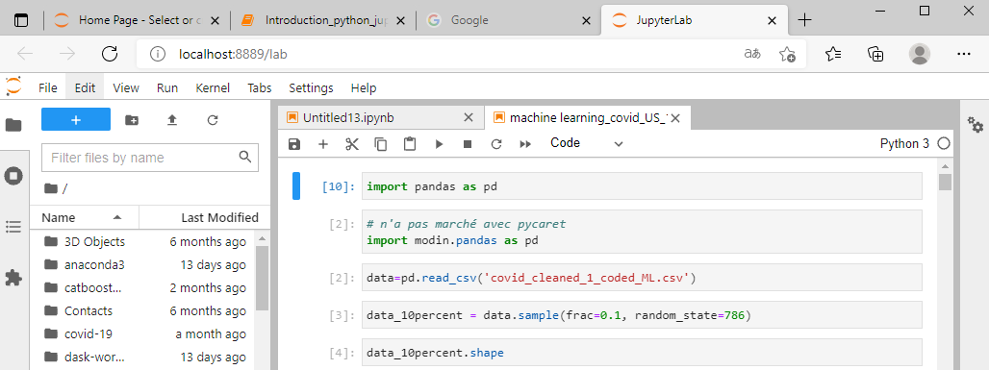
5. Environnement Jupyter
Premiers pas avec Lab
Vos dossiers

Slide 34
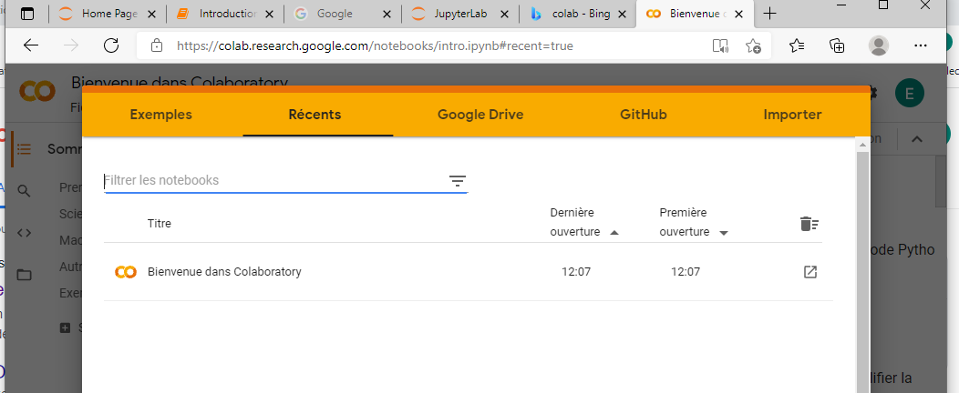
5. Environnement Jupyter
Premiers pas avec colab
Vous devez renseigner votre compte mail

Slide 35
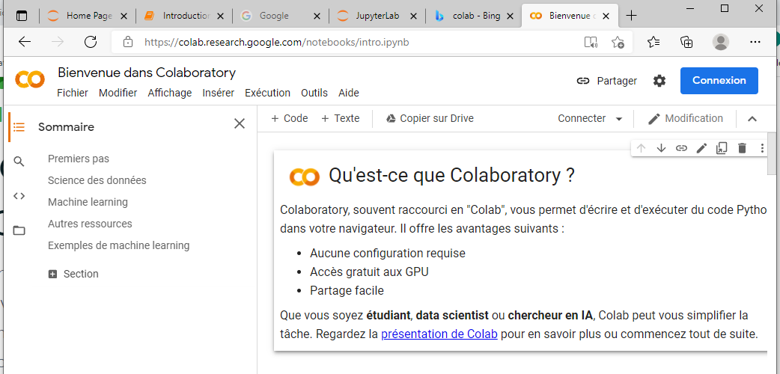
5. Environnement Jupyter
Cliquez ici pour vous connectez à un environnement de travail
Premiers pas avec colab
Cliquez ici pour ouvrir une page jupyter notebook dans colab

Slide 36
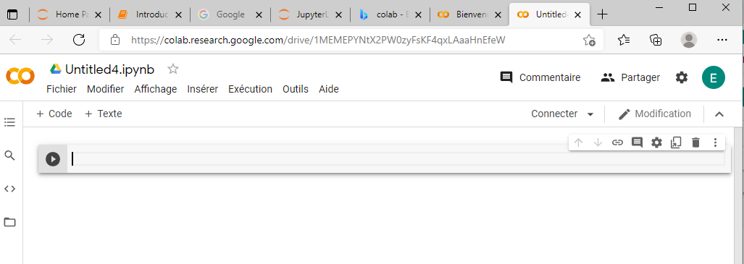
5. Environnement Jupyter
Premiers pas avec colab
Cellule d’exécution de code ou de notation de texte
Renommer votre fichier ou projet

Slide 37
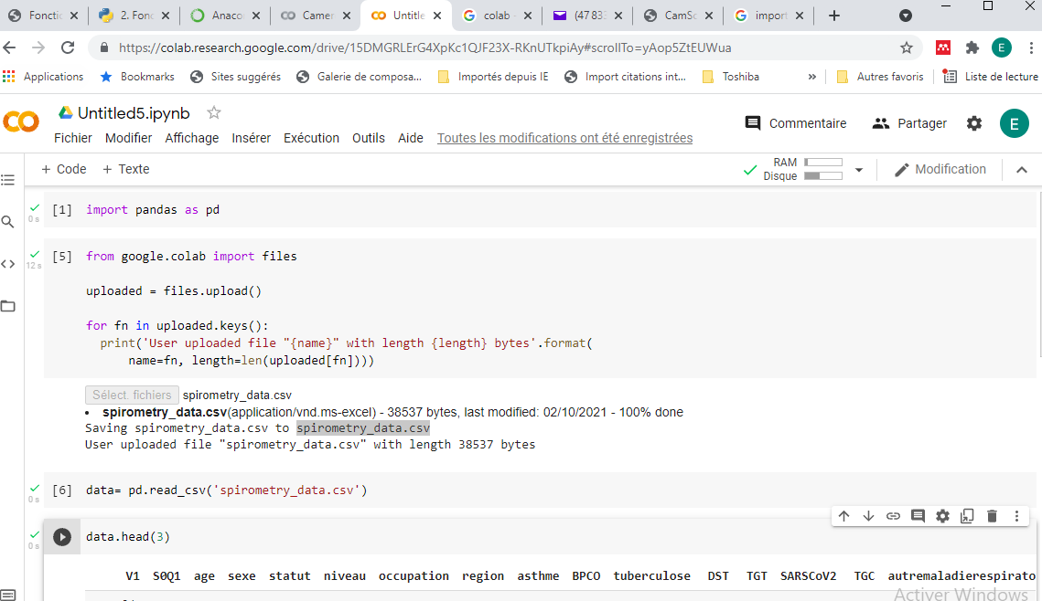
5. Environnement Jupyter
Premiers pas avec colab
Importation de la libraire pandas
Copier et coller ce code pour ouvrir une base de données csv avec pandas
Sélectionner le fichier csv dans votre ordinateur
code d’importation de la base des données

Slide 38
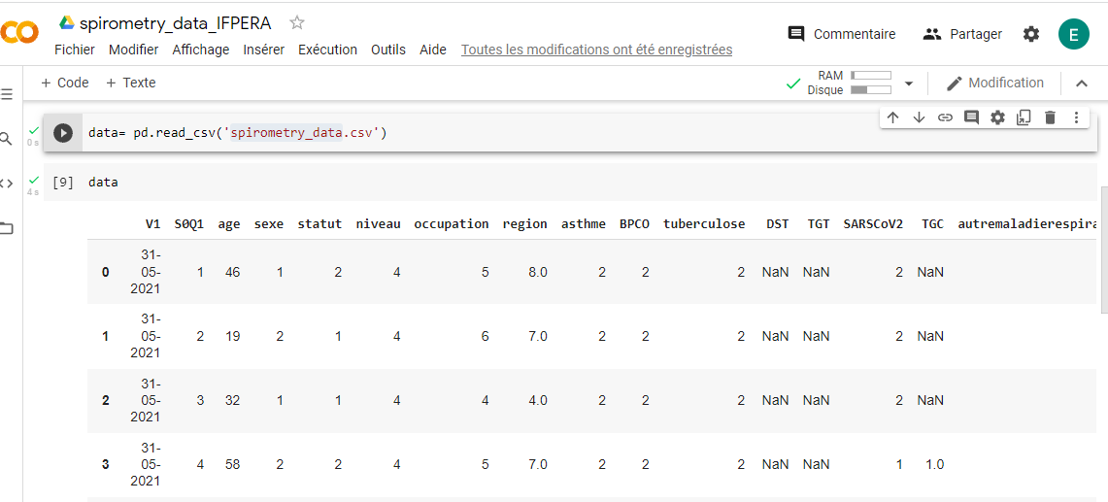
5. Environnement Jupyter
Premiers pas avec colab
Votre base des données

Slide 39
5. Environnement Jupyter
Premiers pas avec colab
Le colab notebook utilisé dans ce tutorial est disponible à l’adresse:
https://colab.research.google.com/drive/15DMGRLErG4XpKc1QJF23X-RKnUTkpiAy?usp=sharing

Slide 40
5. Environnement Jupyter
Premiers pas avec Kaggle kernel
Le Kaggle notebook est disponible à l’adresse: https://www.kaggle.com/

Slide 41
6. Bibliothèques fondamentales
Pandas: manipulation des tableaux des données
Mito: visualisation de la base des données et manipulation directe dans le tableau des données sur le mode excel
Numpy: calcul scientifique et manipulation des tableaux ndarray (tableau à n dimension)
Matplotlib: graphes et visualisation des données
Seaborn: graphes et visualisation des données statistiques
Scipy: mathématiques
Statsmodels: analyse statistique avancée
Scikit-learn: Apprentissage automatique (machine learning)

Slide 42
6. Bibliothèques fondamentales
…JE ne peux pas terminer sans vous montrer comment on installe mito…NOUS VERONS pour son utilisation plustard. C’est trop chic quand on est familier avec excel.
Voici le lien pour mito: https://docs.trymito.io/
Pour installer mito: ouvrir un nouveau terminal dans jupiter Lab en cliquant sur « File », puis « New», puis terminal
Vous obtenez ceci :

Slide 43
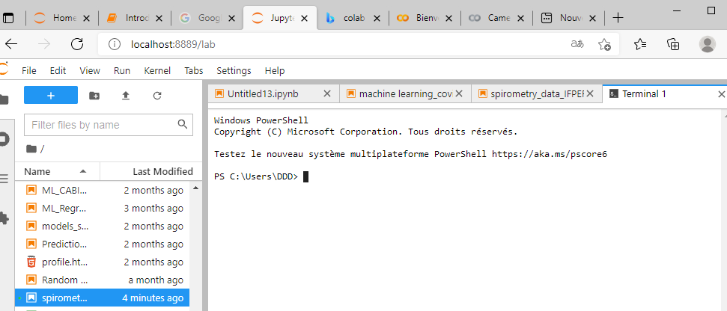
6. Bibliothèques fondamentales mito

Slide 44
6. Bibliothèques fondamentales Mito
Exécuter le code suivant dans le terminal : python -m pip install mitoinstaller
Puis exécuter le code suivant: python -m mitoinstaller install
Ces deux codes vous installent mito dans votre environnement Jupiter Lab. Exécuter les codes dans l’ordre en « tapant » juste la touche « Entrée »

Slide 45
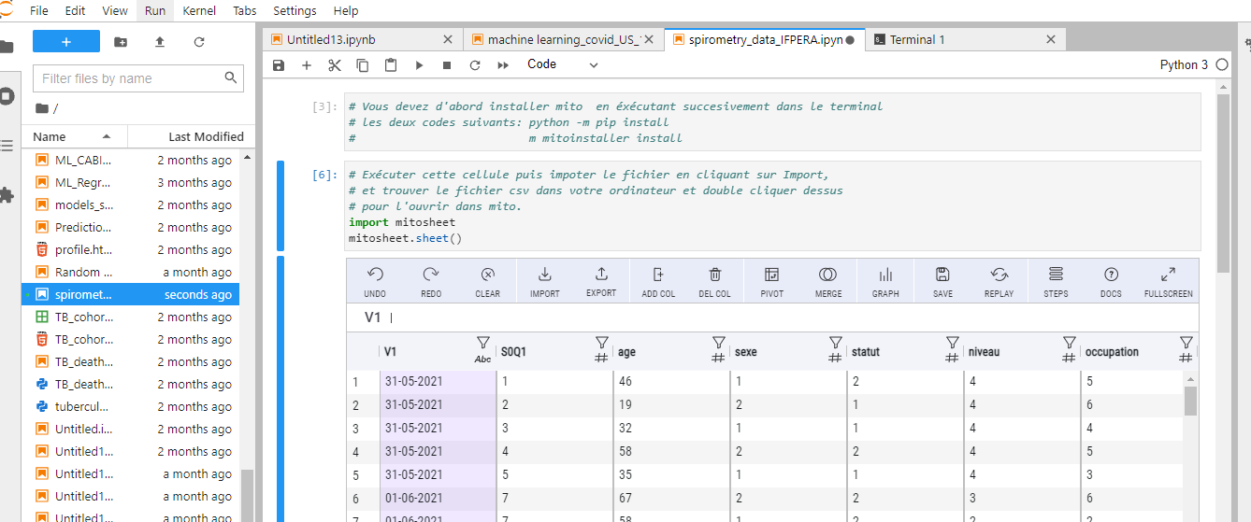
6. Bibliothèques fondamentales Mito
Table de données de type excel

Slide 46
Conclusion
Python est un langage de programmation généraliste utilisant le paradigme P.O.O
Extensions nombreuses permettant de faire de la science des données
Utilisation des librairies en général facile quand les syntaxes sont bien maitrisées
Nécessité de se former pour chaque librairie fondamentale

